Slide 1
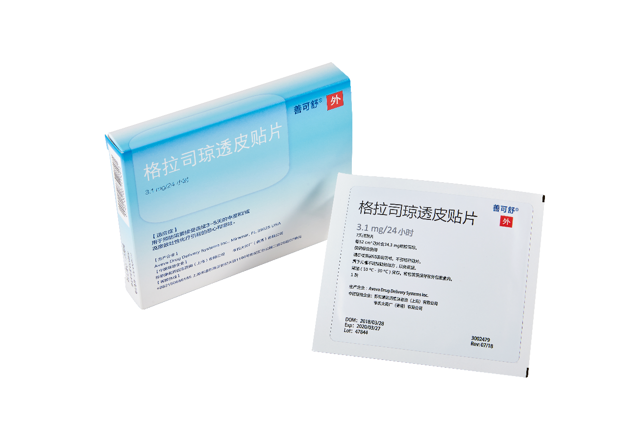
格拉司琼透皮贴片
 2018年1月1日至2023年6月30日期间，经国家药监部门批准上市的新通用名药品。
进口上市许可人：Kyowa Kirin Inc.
申报企业：广州兆科联发医药有限公司
善可舒 ®

Slide 2
目录
content
01
药品基本信息
02
安全性
03
有效性
04
创新性
05
公平性

Slide 3
01
药品基本信息
通用名称
注册规格
中国大陆首次上市时间
是否为OTC药
参照药品建议
  格拉司琼透皮贴片
  34.3mg/52cm²
  (释药量3.1mg/24h)
  2018年7月
  否
  昂丹司琼口溶膜
目前大陆地区同通用
名称药品的上市情况
全球首个上市国家
/地区及上市时间
医保药品分类与代码
  无同通用名药品上市
  美国，2008年8月
  XA04AAG064V002010182434
适应症
用法用量
  用于预防需要接受连续3-5天的中度和/或高度致吐性化疗引起的恶心和呕吐。
  本品粘贴于清洁、干燥、完整健康的上臂外侧皮肤。
  成人在化疗前24小时，将单片贴片粘贴在上臂外侧。最长可在化疗前48小时敷贴。在化疗完成后至少24小时后揭去贴片。
  根据化疗方案的疗程不同，贴片可使用多达7天。

Slide 4
01
药品基本信息
参考药物建议
  昂丹司琼口溶膜（艾其速），对比昂丹司琼口溶膜，善可舒独特的骨架结构，血药浓度稳定，持续时间长达7天，独特唯一的剂型尤其给那些严重恶心、呕吐或口腔黏膜炎存在而无法吞咽服用止呕片的患者提供了更好的选择。
基本疾病情况
  化疗相关性恶心呕吐（CINV）是临床上最常见、患者最恐惧的药物不良反应之一，如果没有镇吐治疗，发生率可高达70%-80%[1]。CINV不仅会影响患者的生活质量、降低患者后续抗肿瘤治疗的依从性，从而影响疗效。
  我国2020年癌症患病人数为929W10，我国仍有61%肿瘤患者接受化疗11，其中75%化疗患者具有中高致吐风险（其中HEC：40%，MEC：35%）12；年化疗所致恶心呕吐（CINV）患者总数约等于425W。
未满足的治疗需求
  国内多以5-HT3RA以静脉制剂为主。短效、血药浓度不稳定，需重复给药；院外给药难以实施。
多日化疗方案的复杂性，急性/延迟性恶心呕吐交叉重叠，致吐风险与化疗天数及末剂化疗药物相关。
末剂化疗后即出院、门诊化疗、口服靶向药物治疗的患者越来越多。院外患者缺乏管理，患者依从性较差。
需要一个长效、便捷、无创的止吐药物。

Slide 5
02
安全性
格拉司琼透皮贴片，Q-T间期影响小，心脏安全性好。
A
B
特殊患者也无需调整剂量
（老年人/肾功能障碍等患者）
C
最常见不良反应为便秘与头疼
便秘发生率与口服格拉司琼相当
头痛发生率0.7%，低于口服格拉司琼3%
数据来源
1.格拉司琼透皮贴片药品说明书

Slide 6
03
有效性（1/3）
  善可舒®骨架结构血药浓度更加稳定，药效缓释长达7天，疗效持久
一项非盲、随机、交叉、I期研究，纳入12例健康男性，首先接受每天口服含格拉司琼2mg的片剂（5天），经过大于5天的洗脱期后，使用格拉司琼皮贴片（GTDS, 6天）。主要目的是比较格拉司琼皮贴片(应用6天)与含格拉司琼2mg的口服片剂(应用5天)的生物利用度。
数据来源
Howell J, et al. J Oncol Pharm Pract. 2009;15:223-231

Slide 7
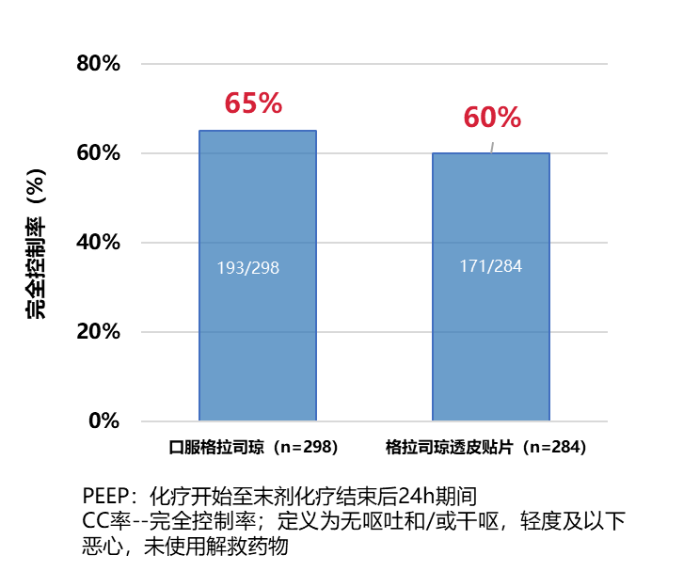
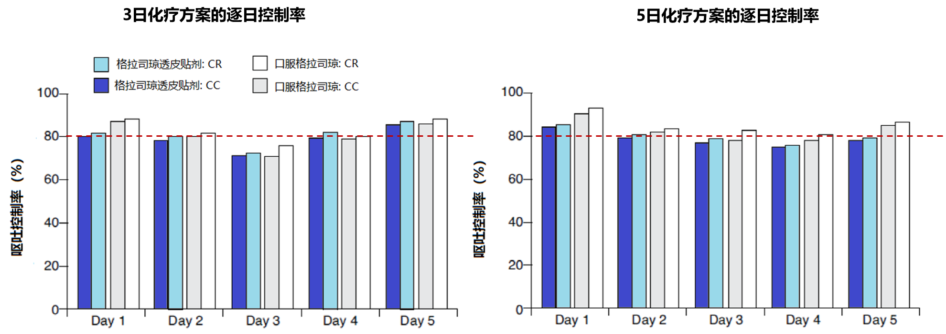
03
有效性（2/3）
  全球随机、双盲、III期研究：格拉司琼透皮贴片预防CINV疗效非劣于口服格拉司琼。
研究 | 研究目的 | 主要终点：PEEP期CC率 |  | p值 | 主要结果
 |  | 对照 | 格拉司琼透皮贴组
善可舒预防CINV疗效非劣于口服格拉司琼¹ | ：格拉司琼透皮贴片vs口服片剂控制多日中度和高度致吐化疗引起的恶心呕吐的疗效和耐受性的比较 | 193（65%） | 171（60%） | >0.05 | 格拉司琼透皮贴片预防CINV疗效非劣于口服格拉司琼 PEEP期（从化疗开始到末剂化疗）对恶心呕吐的完全控制率达６０％，逐日控制率接近８０％，完全缓解率６ ２.5％，患者满意度评分与口服格拉司琼相似，黏贴性良好，不良反应发生率较低。
  全球随机、双盲、III期研究：格拉司琼透皮贴片预防CINV疗效非劣于口服格拉司琼。
数据来源
Boccia RV, et al. Support Care Cancer. 2011; 19(10): 1609-1617

Slide 8


03
有效性（3/3）
  格拉司琼透皮贴片稳定持久的疗效，便捷地实现了CINV的全程管理，被国内外各大指南推荐。
2023 NCCN指南¹
对于使用高致吐及中致吐化疗方案的患者，推荐化疗前24-48h使用格拉司琼透皮贴片
格拉司琼皮贴片没有关于QT间期延长的警告
机构 | 名称 | 推荐等级/评价
美国国立综合癌症网络 | 《NCCN肿瘤临床实践指南：止吐》（2023.V2）¹ | 1类推荐
中国临床肿瘤学会 | 《2019CSCO抗肿瘤治疗相关恶心呕吐预防和治疗指南》² | I级推荐，1A类证据
中国抗癌协会肿瘤临床化疗专业委员会 | 《肿瘤药物治疗相关恶心呕吐防治中国专家共识》（2019年版）³ | I类证据
2019CSCO抗肿瘤治疗相关恶心呕吐预防和治疗指南²
格拉司琼透皮贴片是格拉司琼预防化疗相关呕吐的新剂型，作用时间长达7天
数据来源
NCCN Clinical Practice Guidelines in Oncology Antiemesis. 2023 V2
2019 CSCO抗肿瘤治疗相关恶心呕吐预防和治疗指南
3.《肿瘤药物治疗相关恶心呕吐防治中国专家共识》（2019年版）

Slide 9
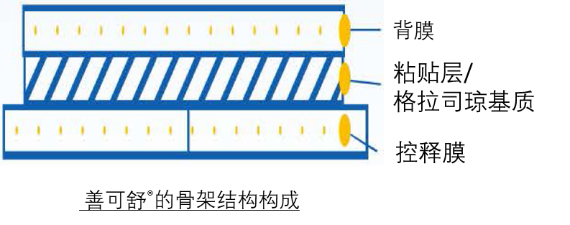
04
创新性
  创新程度：
  全球首个且唯一一个具有独特骨架结构的止吐类透皮贴片
  也是市场上唯一可用于预防/延迟CINV的止吐透皮贴片。
格拉司琼透皮贴片骨架结构示意图
  创新的应用方式：
  独特骨架结构，每片面积为52 cm2，含格拉司琼34.3mg，贴片每天(24h)释放格拉司琼3.1mg，缓释长达7天疗效持久
  疗效非劣于静脉/口服司琼类药物或静脉帕洛诺司琼
  该创新带来的疗效或安全性方面的优势：
  血药浓度更稳定，Q-T间期影响小，不良反应更低.
  用法简单，使用方便，患者自行给药，减轻医护人员工作.
数据来源
Howell J, et al. J Oncol Pharm Pract. 2009;15:223-231

Slide 10

05
公平性
所治疗疾病对公共健康的影响描述
化疗相关性恶心呕吐是临床上最常见、患者最恐惧的药物不良反应之一，如没有止吐治疗，发生率高达70%-80%。严重影响患者生活质量、降低后续抗肿瘤治疗的依从性，从而影响疗效。
格拉司琼透皮贴片使用：特殊患者也无需调整剂量（老年人/肾功能障碍等患者），不良反应轻，临床试验未见心电图QT间期延长；研究表明格拉司琼透皮贴片适用于亚洲人群，且可应用于伴呕吐的妊娠患者。
符合“保基本”原则描述
独特唯一的剂型在患者便利性、依从性和安全性方面比重复口服给药具有重要优势，并减少口服药物的负担，这对吞咽困难或口服药物吸收不确定的患者尤其有价值。同时为服用口服抗肿瘤药物患者提供更加便利的止吐方案。
弥补目录短板描述
剂型独特，透皮贴片剂型为全球首创和唯一，弥补了目录内预防CINV贴剂空白。
临床管理难度描述
使用方便便捷，患者可自行给药，院外治疗方便，提高病房周转率。格拉司琼透皮贴片一次无创给药，整个化疗周期稳定持久、安全便捷地预防CINV。

Slide 11
谢 谢！

